Slide 1

Занятие №3 Применение системы контроля версий для обработки исходного текста программного кода.
Редактирование файла.
Commit.
МОДУЛЬ 3

Slide 2
Тема: Программирование системы контроля версий для обработки исходного текста программного кода. Редактирование файла. Commit.
Цель занятия: Изучить основы работы с системными файлами.

Slide 3
Глоссарий:
1. Commit – изменение файла с целью добавления нового функционала или исправления ошибок по коду.
2. Окно редактирования файла – диалоговое окно, в котором можно изменять / добавлять / удалять файл и его составляющие. Можно работать одновременно с несколькими файлами одного проекта.

Slide 4
1. Какие типы команд есть в Git?
2. Что такое “commit”?
3. Какие команды можно объединить между собой?
4. Что такое “working directory”?
5. Что выполняет команда “git add”?

Slide 5
Система типа “граф”

Slide 6
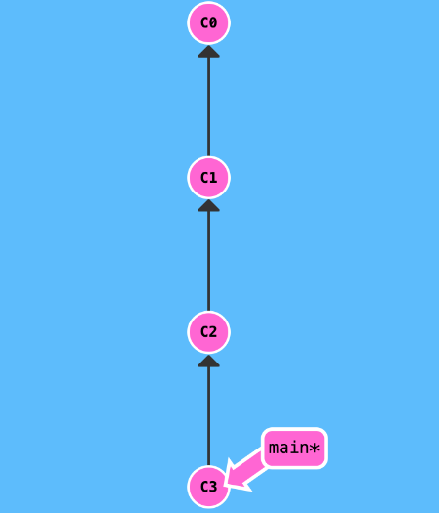
Посмотрим на типичную систему типа “граф”:
Каждый круг является commit. Стрелки показывают направление, из какого commit сделан следующий. Например, C3 сделан из C2, C2 сделан из C1 и т.д. Все эти commit находятся в ветке под названием main. Это основная ветка, чаще всего ее называют master. Прямоугольник main* показывает в каком commit находится пользователь в данный момент времени.

Slide 7
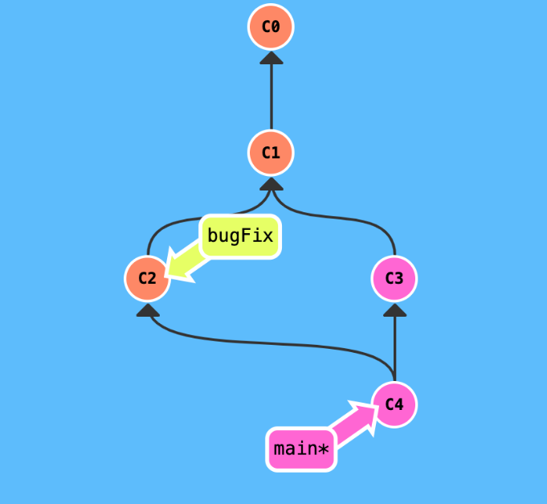
В итоге получается такой простой граф, который состоит из одной ветки (main) и четырех commit. Все это может превратиться в более сложный граф, состоящий из нескольких веток, которые сливаются в одну:
Чаще всего, commit создают, когда:
создан новый функционал
добавлен новый блок на верстке
исправлены ошибки по коду
пользователь завершил рабочий день и хочет сохранить код

Slide 8
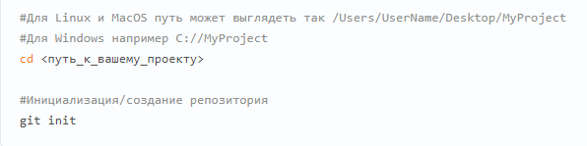
Теперь можно работать с Git локально на компьютере. Создадим новым репозиторий. Для этого пройдем в папку данного проекта:
Теперь создадим новый проект и выложим его на GitHub. Делать мы это будем при помощи среды разработки Visual Studio Code (VS Code).

Slide 9
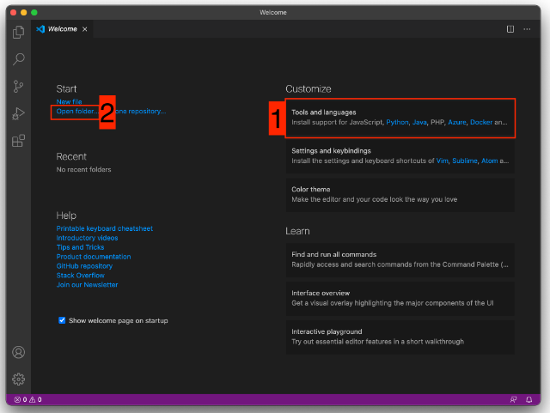
Перед началом необходимо как установить данную среду, так и зарегистрироваться на GitHub.
Далее нужно создать папку, где будет храниться данный проект. Если такая папка уже есть, то создавать новую не надо. После этого откроем VS Code:

Slide 10
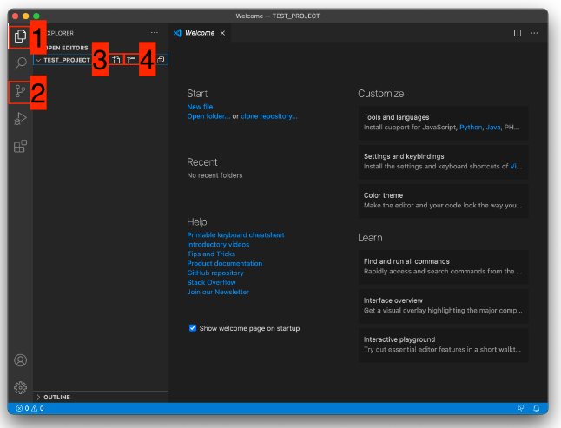
После открытия ранее созданной папки откроется такой интерфейс:
Здесь будут располагаться все файлы данного проекта; можно будет работать с Git. Также будут доступны кнопки для создания нового файла и новой папки.
Если проект пустой, то необходимо создать новый файл и назвать его index.html.

Slide 11
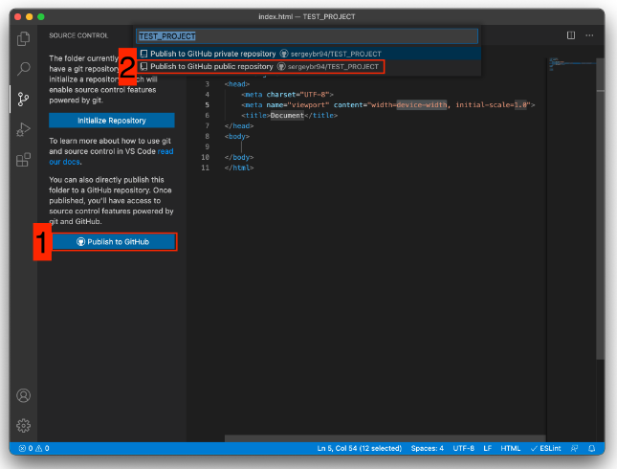
Теперь перейдем во вкладку для работы с Git:
Если пользователь хочет создать локальный репозиторий и опубликовать код в другой сервис, то необходимо нажать на кнопку “Initialize Repository”.
После этого, можно вручную выбрать сервис куда публиковать.

Slide 12
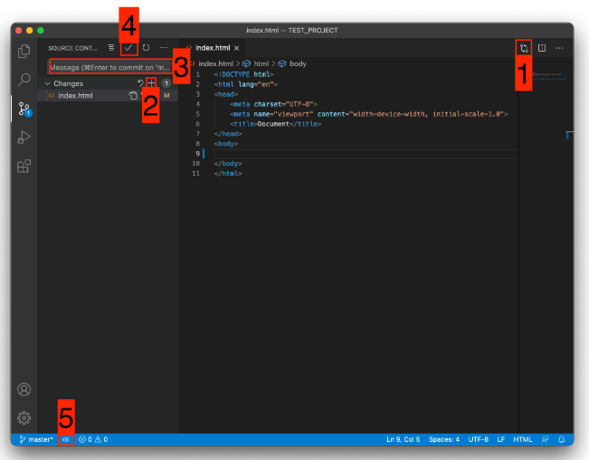
Теперь сделаем изменения в коде и попробуем их снова опубликовать.
Для этого нужно перейти во вкладку с файлами, отредактировать какой-нибудь файл из них, после этого нажав на комбинацию “Crtl + s” для сохранения файла. Затем нужно вернуться во вкладку управления Git:

Slide 13
Если посмотреть на значок вкладки Git, то можно увидеть цифру “1” в синем кружке. Она означает, сколько файлов у нас изменено и незакоммичено. Теперь можно его отредактировать и опубликовать. Для этого нужно выполнить перечень действий:
Нажать кнопку для просмотра изменений в файле;
Добавить файл для будущего commit;
Написать комментарий;
Создать commit;
Отправить данный commit в GitHub.

Slide 14
Задача 1
Дана стандартная конфигурация Git. Вывести содержимое этой конфигурации для текущего репозитория.
Задать имя и email пользователя для текущего репозитория. Проверить, что файл .git/config изменился соответствующим образом.

Slide 15
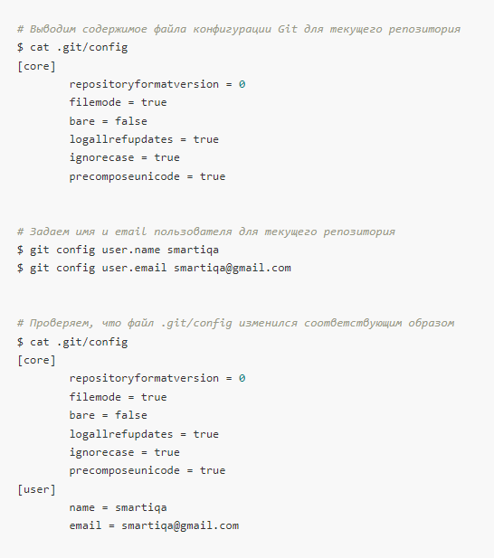
Решение задачи 1

Slide 16

Задача 2
Используя такую же конфигурацию Git, как в задаче 1, добавить блок информации о кенгуру в index.html.
Также добавить в папку “pictures” изображение кенгуру “kangoroo.jpg”, представленное ниже:

Slide 17
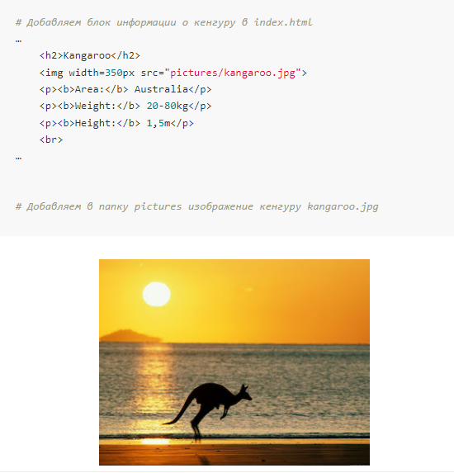
Решение задачи 2

Slide 18
1. Какие особенности есть у Git?
2. Что такое “commit”?
3. Что такое GitHub?
4. Зачем выкладывать код на GitHub?
5. Что выполняет команда “git add”?

